Slide 1
«В начале было Слово»: миссия Русской Православной Церкви — география веры и единство народов России
А. Б. Ефимов
«Очерки по истории миссионерства Русской Православной Церкви»

Slide 2
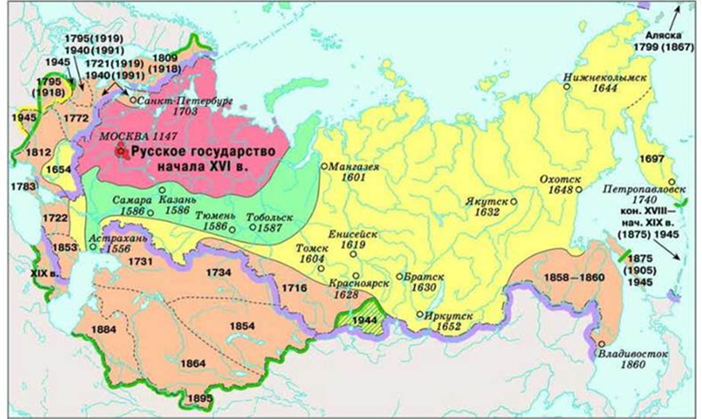
лат. missio - посылка, поручение
Ответственное задание.
Дело распространения веры.

Slide 3
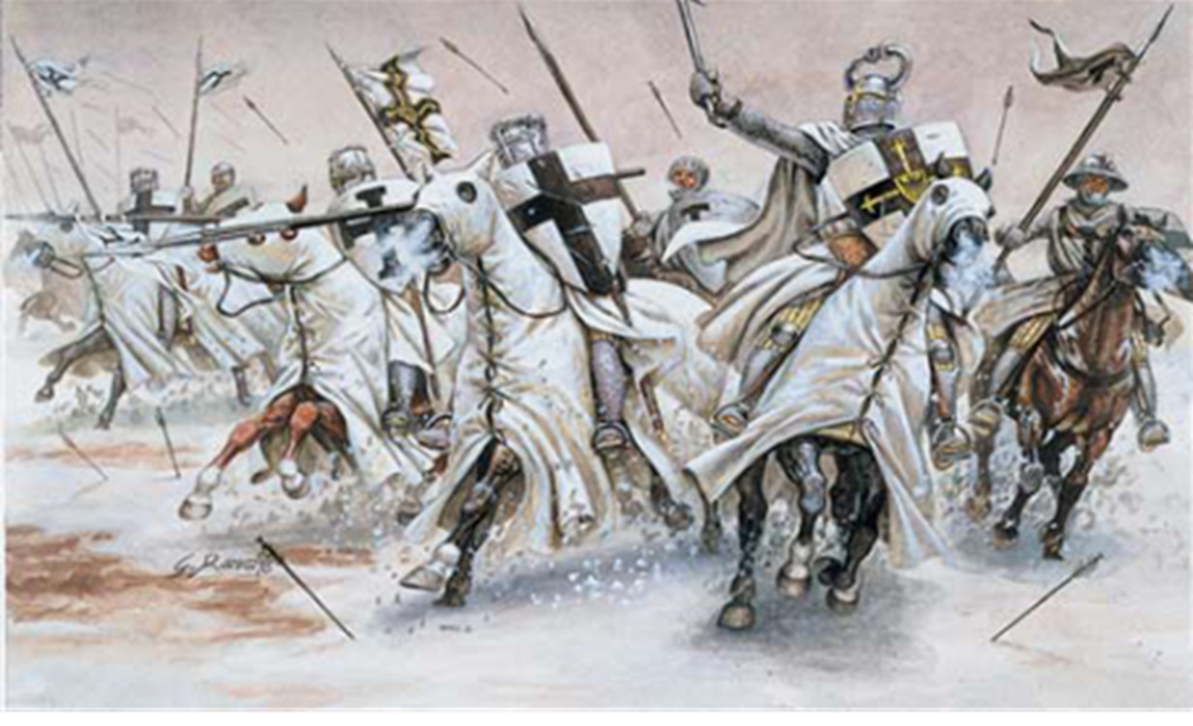

Slide 4
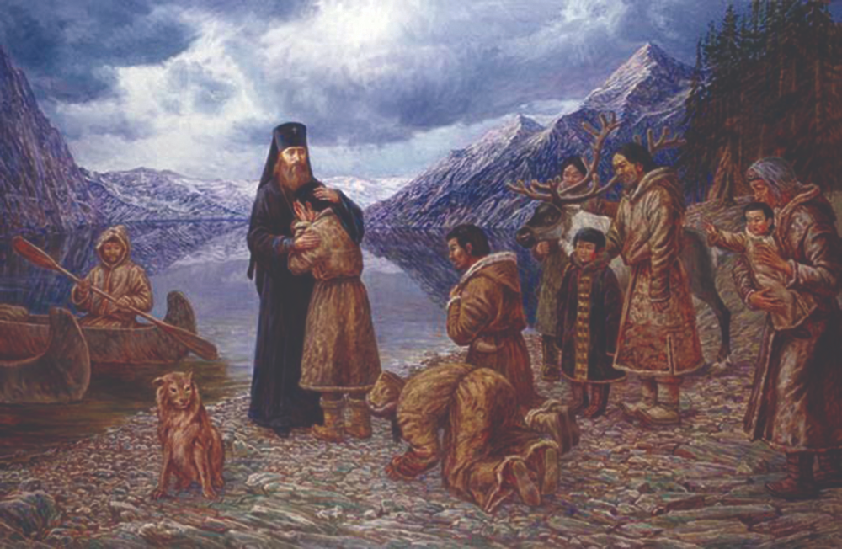

Slide 5
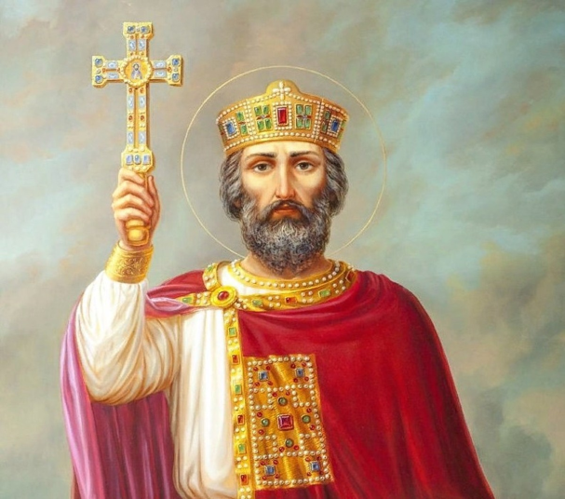
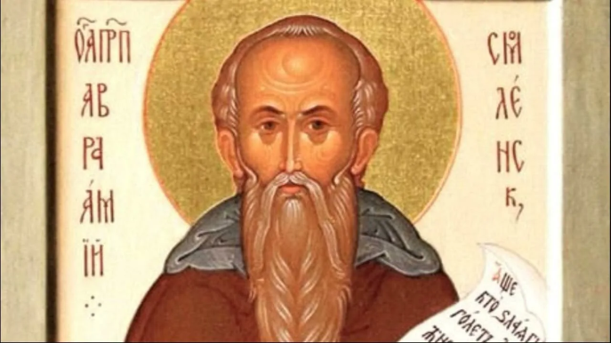
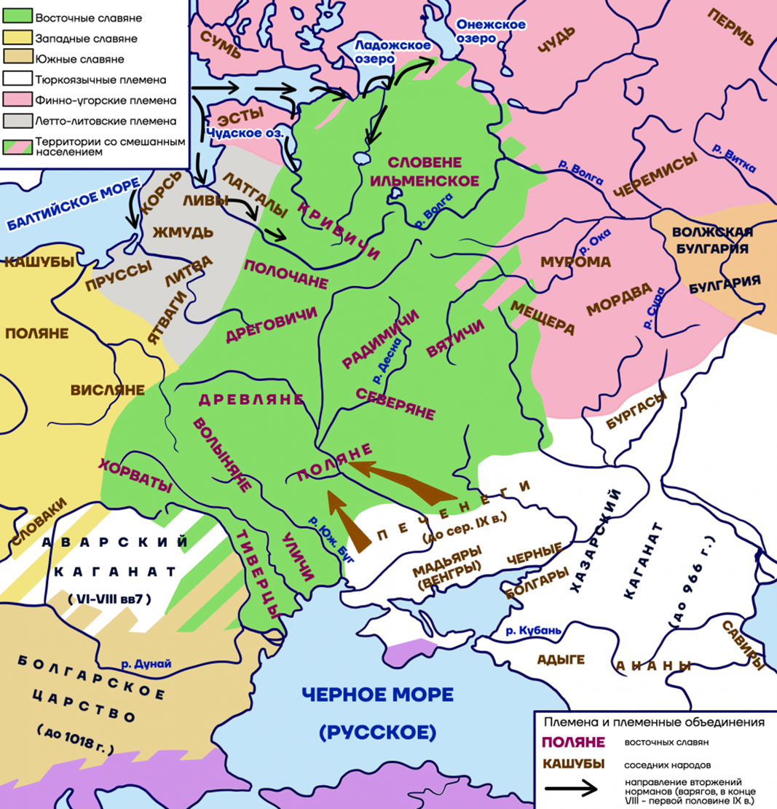
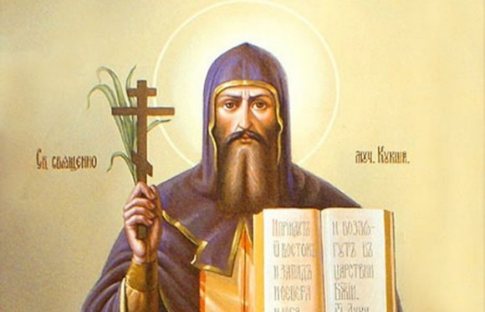
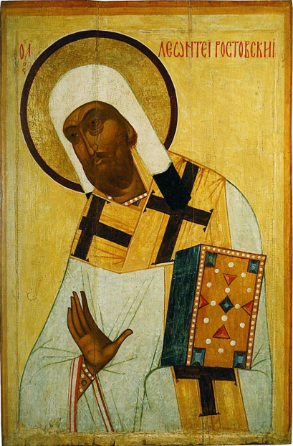
Домонгольский период (988–1240)

Slide 6
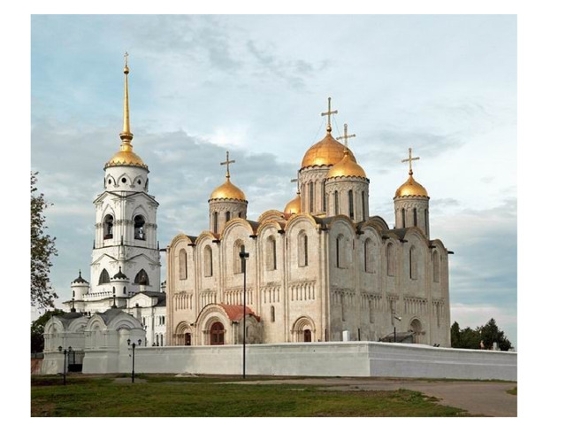
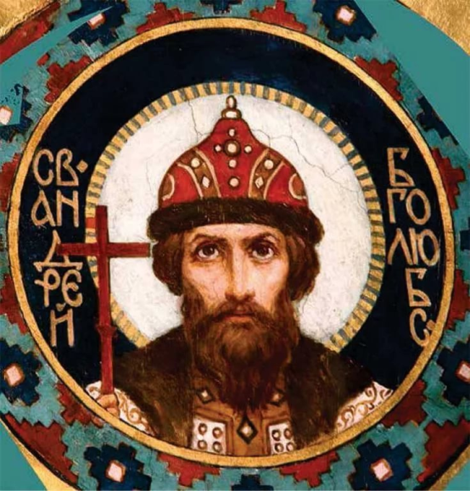
Ближайшие соседи – половцы и болгаре
Notes:
«Пусть посмотрит на истинное христианство и бывало, крестилось много; болгары и жиды и всякая погань».

Slide 7
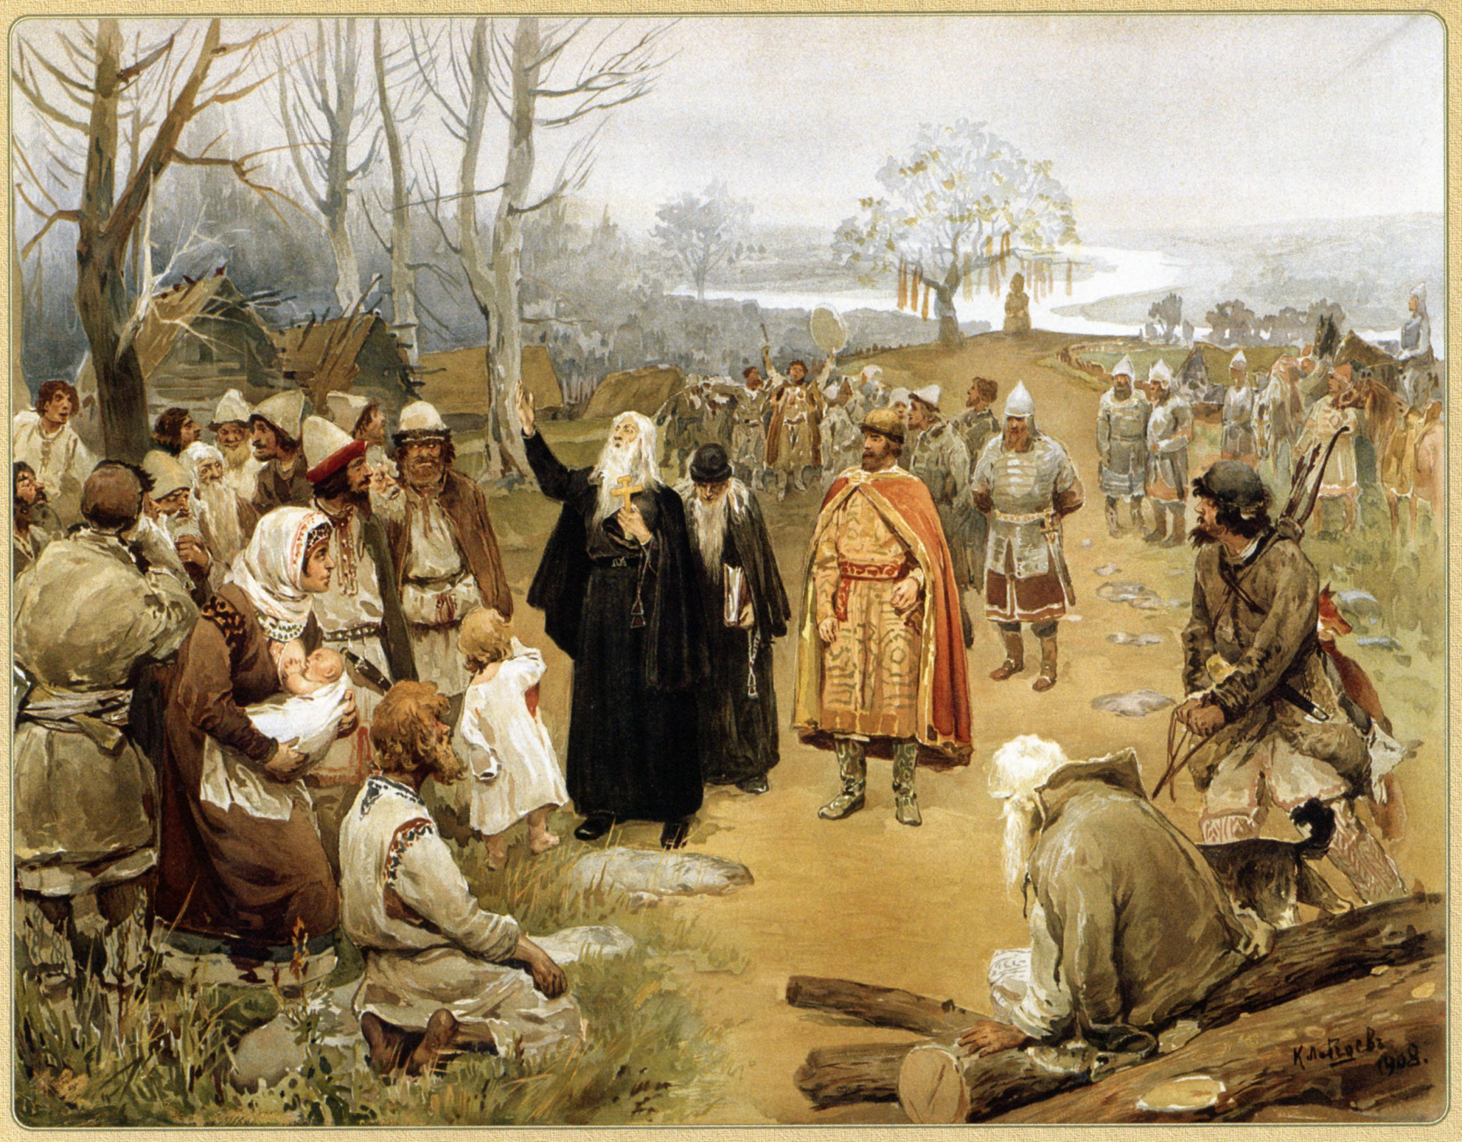

Slide 8
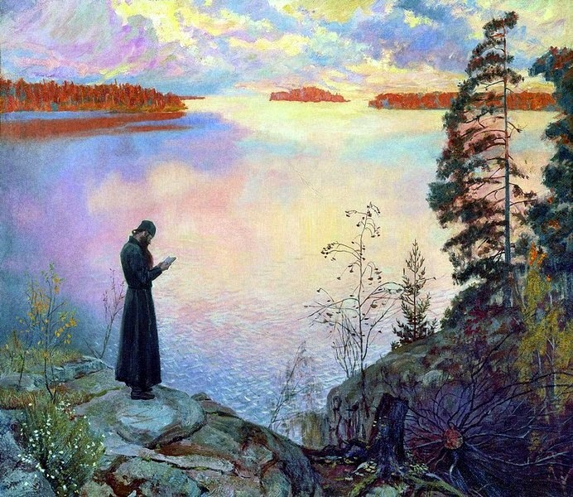
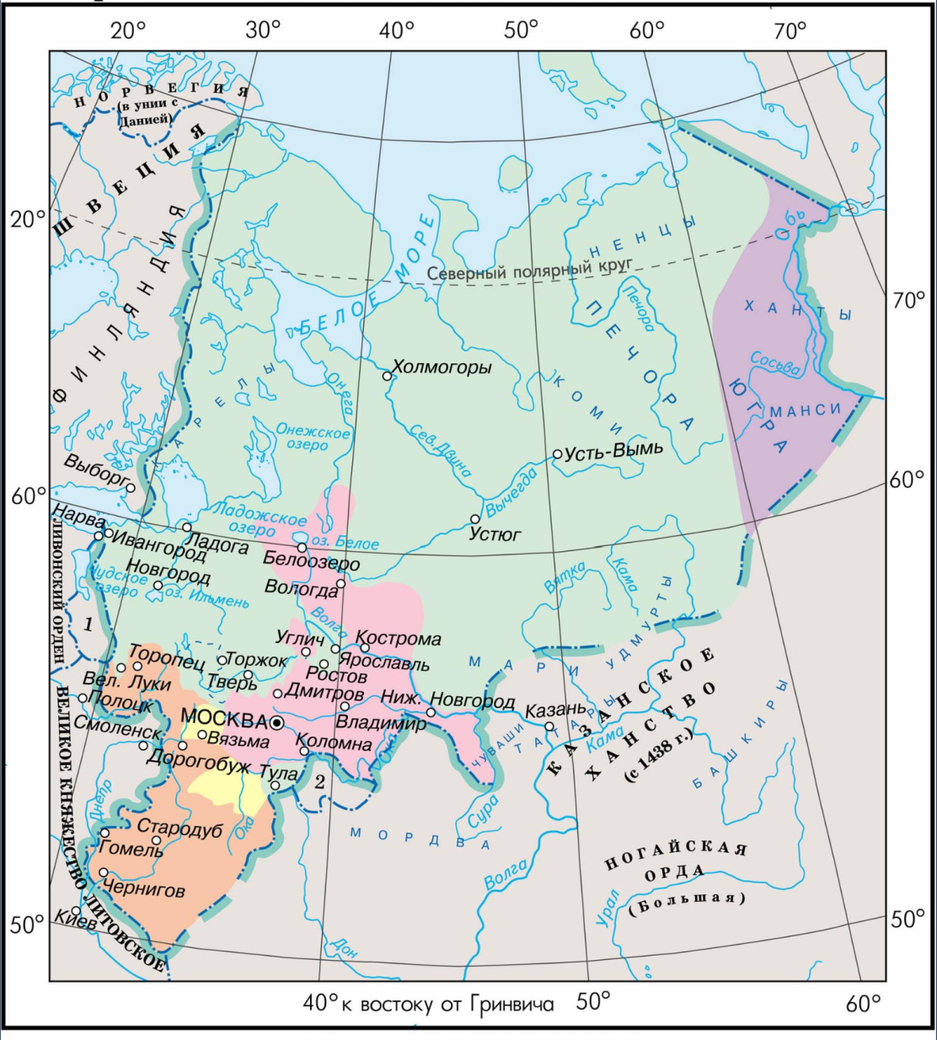
Монастырский период (1240–1552)
Иноки:
учили расчищать лес, обрабатывать землю, строить дома и ладьи, ловить рыбу;
в голодные годы бесплатно кормил до 1000 нищих ежедневно;
Строили больницы, школы, гостиницы и богадельни.

Slide 9
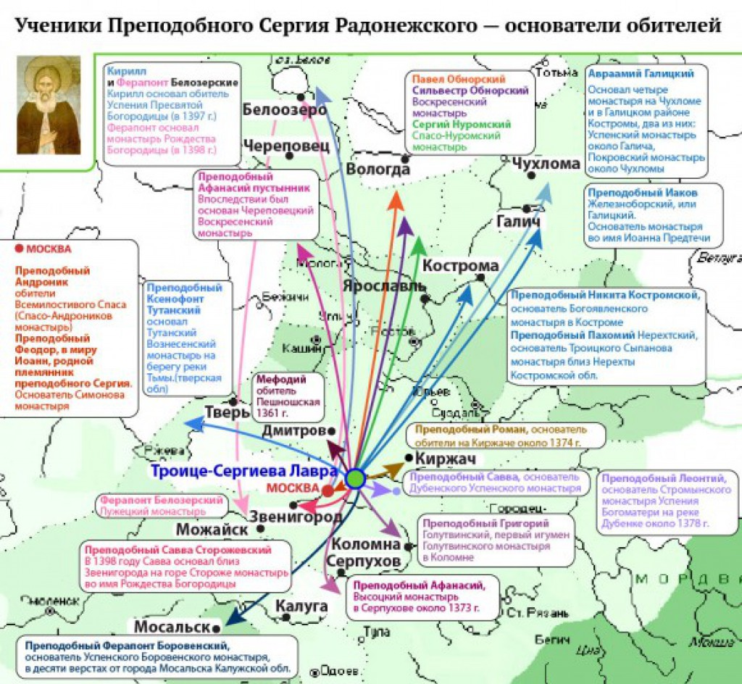

чудь

Slide 10
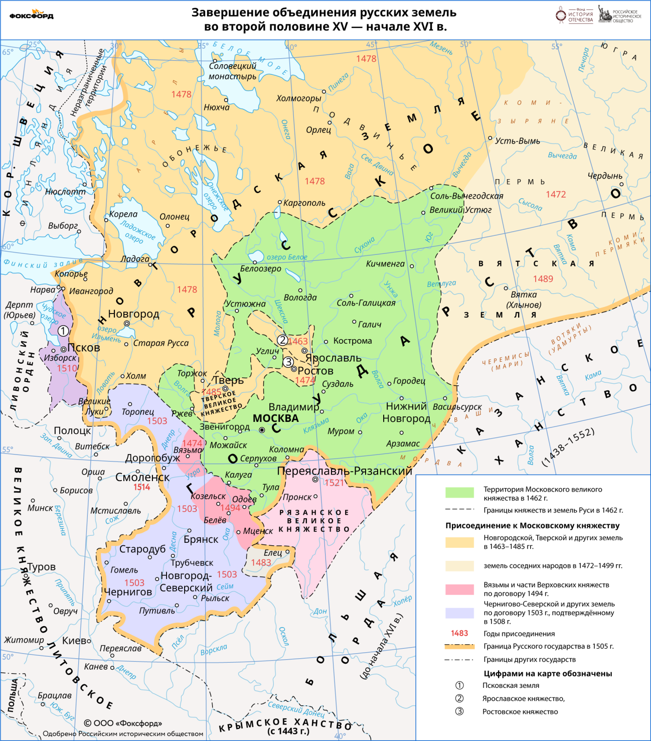

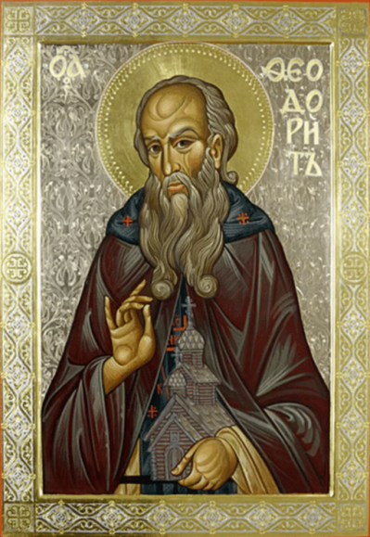
Преп.Зосима, Савватий и Герман Соловецкие
Ижора, чудь, лопари
лопари
Преп. Лазарь Нуромский, преп.Феодорит Кольский

Slide 11
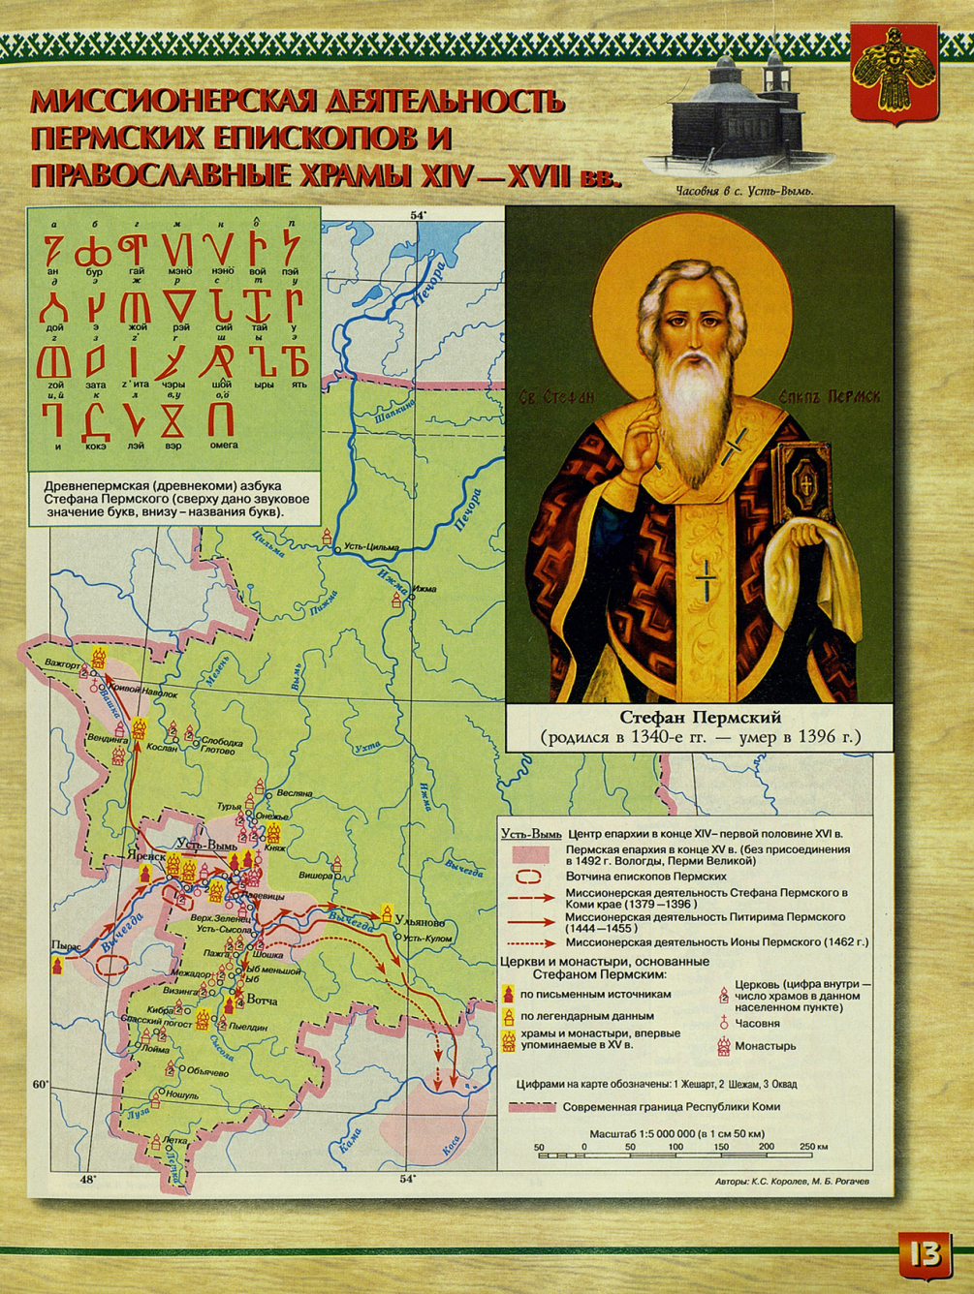
Перевод священных текстов (дело неслыханное);
Ласково беседовал с зырянами, «вошел в их среду, как «овца среди волков»;
«У него плохой обычай – не начинать бой»;
Школы;
Решительность и бескорыстие;
Заступничество за свой народ перед властями.
Notes:
Решительность – состязание с Памом и сокрушение идолов.

Slide 12
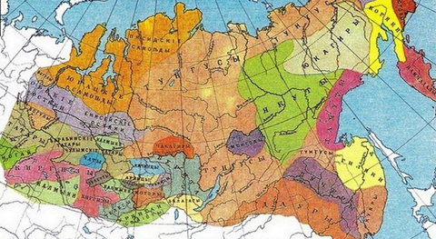
1552–1727: взятие Казани – проповедь в Сибири
Миссия - государственное дело.
Миссионерские экспедиции.

Slide 13
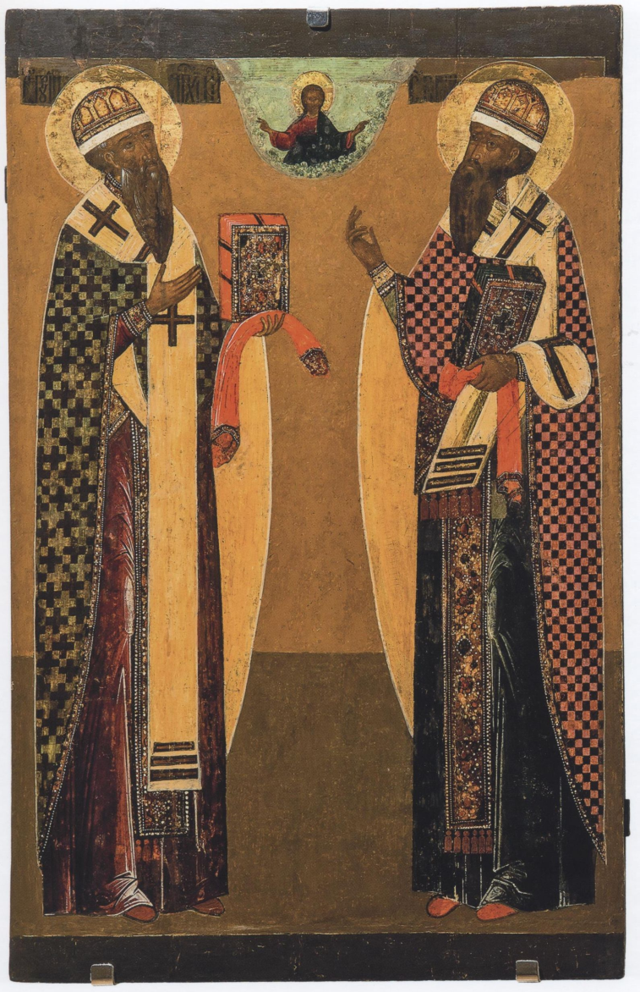
Просвещение народов Поволжья
Святители Гурий и Варсонофий Казанские
В «Наказе» говорилось, что епископу следует новокрещёных покоить у себя в доме, кормить, говорить с ними с кротостью, не выдавать воеводам.
Лечение «мзды не приемля».

Slide 14
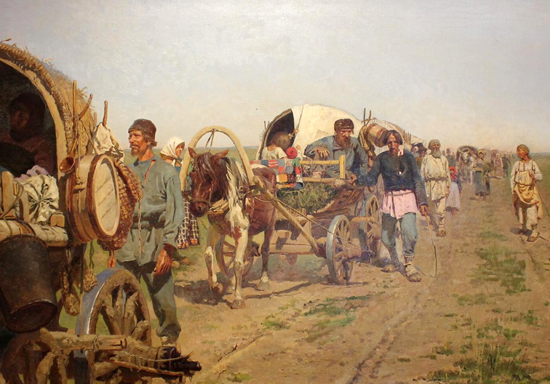
Сибирь
Пример простых людей.
К. XVII в. «где зимовье, там и крест; где крепость, там церковь; где город, там и монастырь».

Slide 15
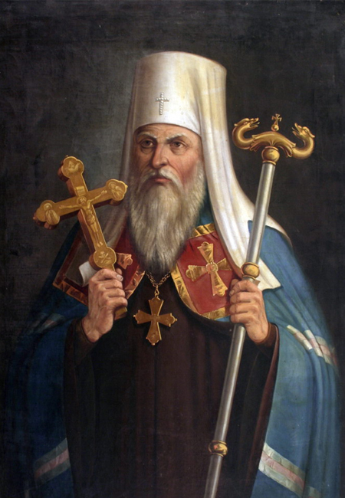
Святитель Филофей (Лещинский) - Апостол Сибири.
Управлял Сибирской епархией в 1702–1711 гг., 1715–1720 гг.
Ежегодные миссионерские путешествия.
Обратил в христианскую веру до 30 тысяч инородцев.

Slide 16
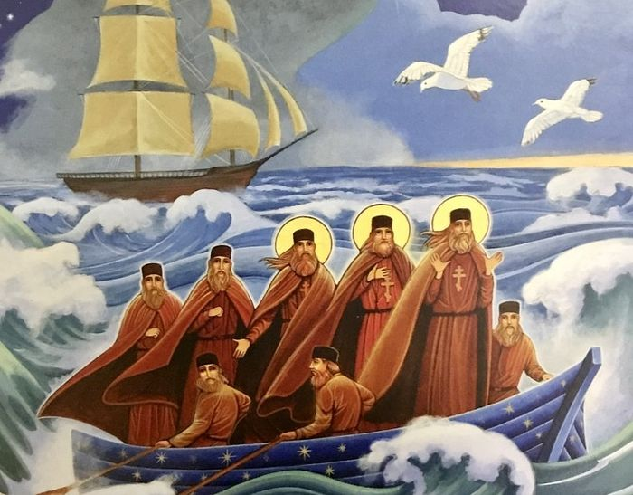
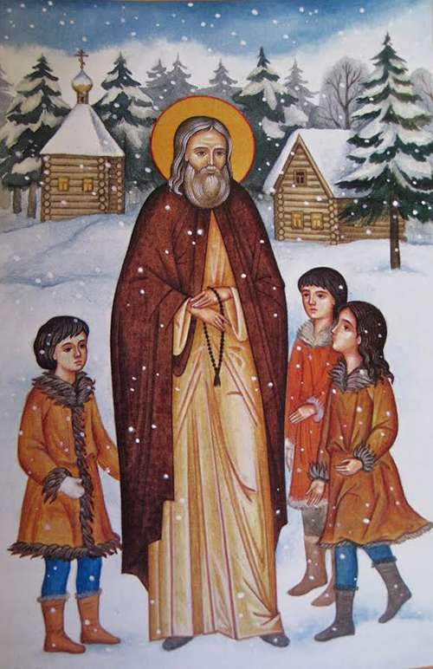
Миссионеры плывут на Аляску
Преп. Герман Аляскинский – покровитель Америки
1794г. братия Валаамского монастыря

Slide 17
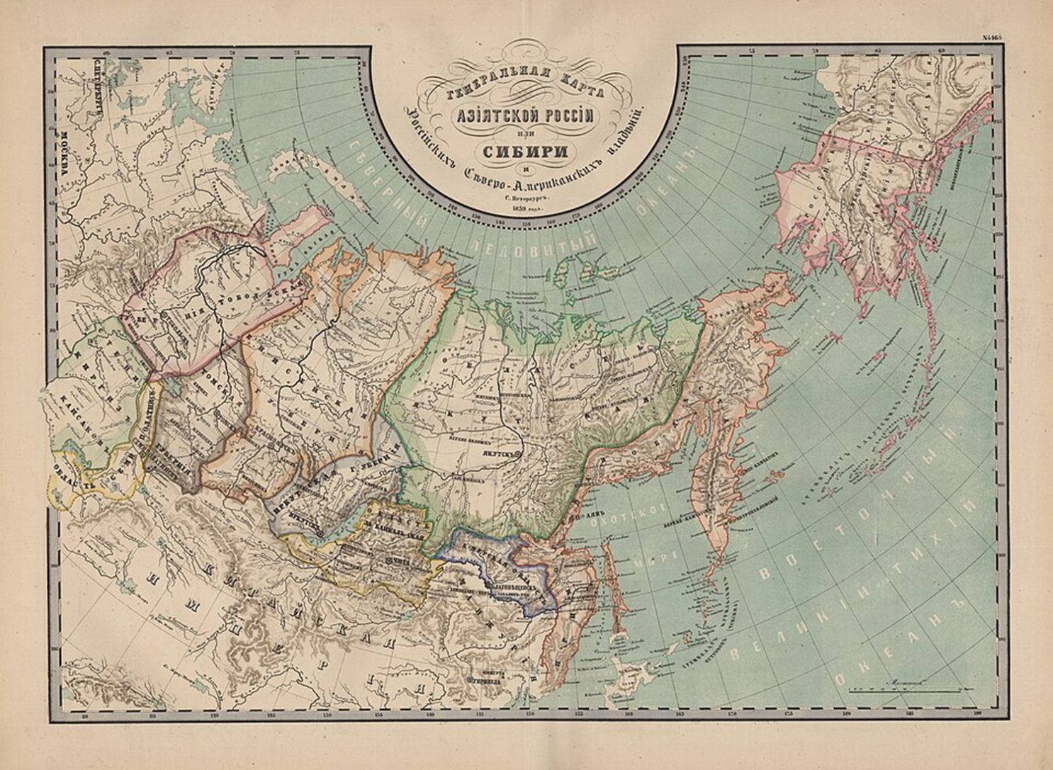
Святитель Иннокентий (Вениаминов) (1797 -1879)
Переводы на алеутский, якутский, тунгусский языки.
Книга «Указание пути в Царствие Небесное».
Лечение оспы.
Объезды епархии, площадь которой 20 млн.км.
Национальный праздник Якутии – день первой литургии на якутском языке
Основание столицы - г.Благовещенска.

Slide 18
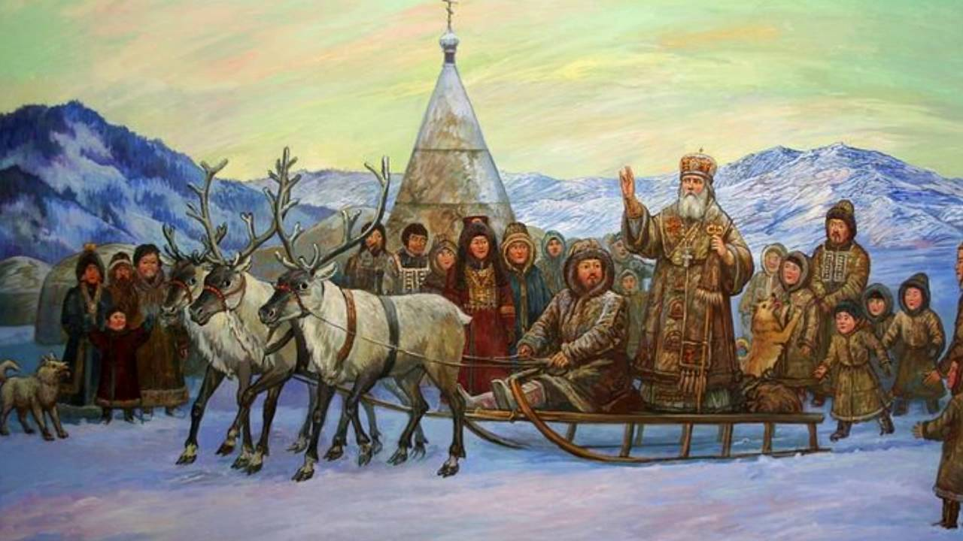

Slide 19
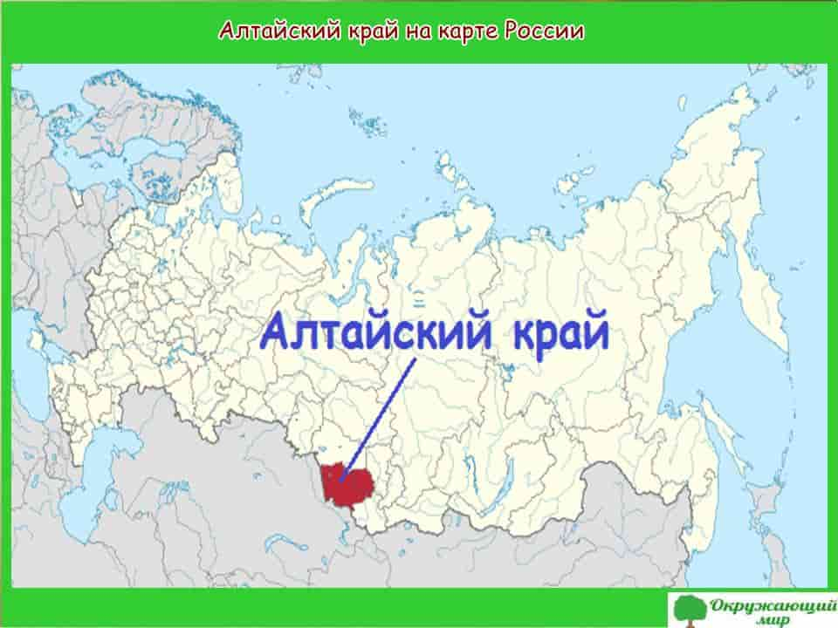
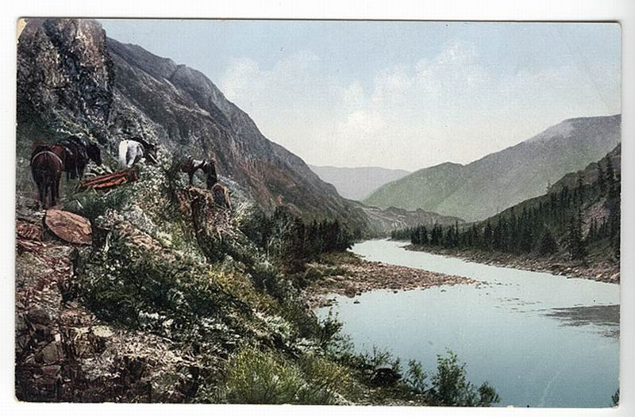
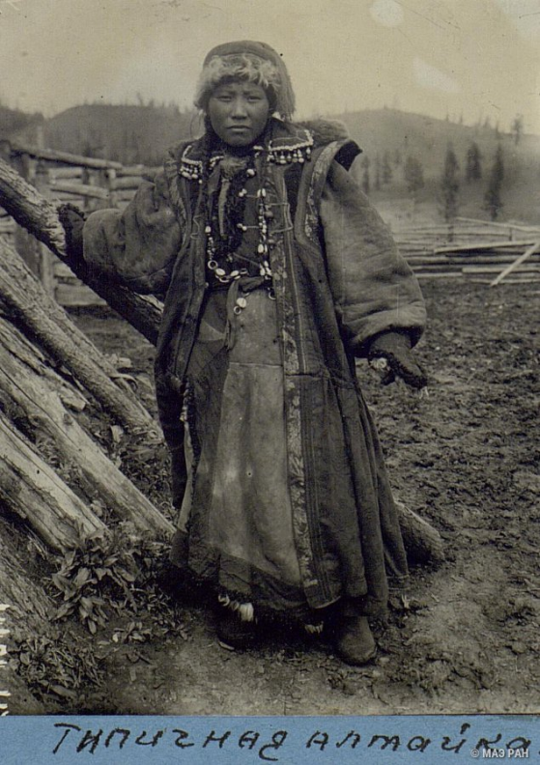
Алтайская миссия

Slide 20
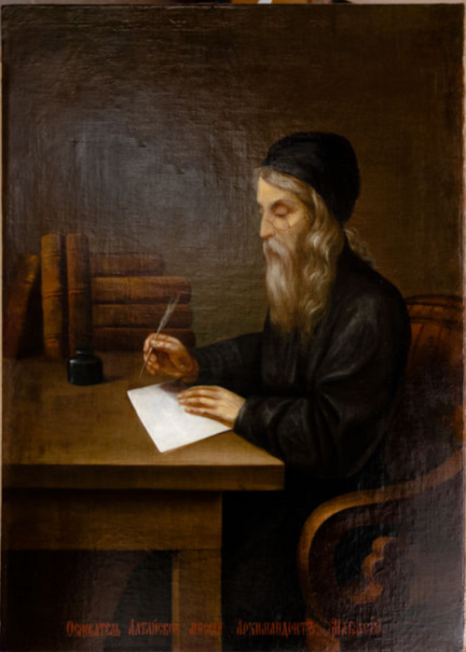
Преподобный Макарий (Глухарёв)
1830 год.
Школы.
Основы алтайской письменности. Переводы священных текстов.
Строительство для крещёных домов.
Помощь деньгами, скотом.
Трапезы и беседы после богослужений.
Навыки гигиены. Лечение.
Обучение сельскохозяйственному труду, выпеканию хлеба.
Notes:
Высокообразованный человек, лингвист, тяжело больной человек, с высокими духовными исканиями живёт 14 лет в заброшенном горном селе.

Slide 21
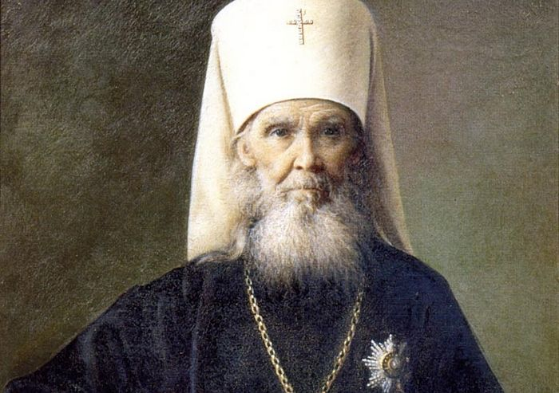
Святитель Макарий Невский, апостол Алтая (1835—1926)
Notes:
«Служение миссионерское, как служение апостольское, есть более всего ряд скорбей, болезней и трудов… Миссионер – страдалец, он страдает душой в начале служения своего от среды, в которую он попадает, там нет ни родной семьи, ни родного общества, ни привычной для него жизненной обстановки».
После этого он стал преподавать в центральном миссионерском училище. Алтайцы полюбили молодого миссионера, всегда готового идти туда, где были горе, страдания, болезни, даже эпидемии. Но, как правило, алтайцы долго не решались креститься, боясь мести злых духов, кам (шаманов), единоплеменников-язычников. Алтайцы говорили: «Мы никогда не слыхали таких речей; откуда это абыс (священник) знает то, чего не знают наши камы? Он говорит всё правду; слова Божии падают на сердце и трогают до слез». Методы работы по всей России. Проповедь ружиной.

Slide 22
Расцвет миссионерского дела
(1870-1905)
1870 – создание Православного миссионерского общества святителем Иннокентием. Собранные средства направлялись в первую очередь на увеличение числа миссионеров, на устройство храмов и школ, составление переводов богослужебных и духовно-нравственных книг, на помощь при организации оседлой жизни кочевников.
десятки непросвещенных народов получают от миссионеров письменность на родном языке.

Slide 23

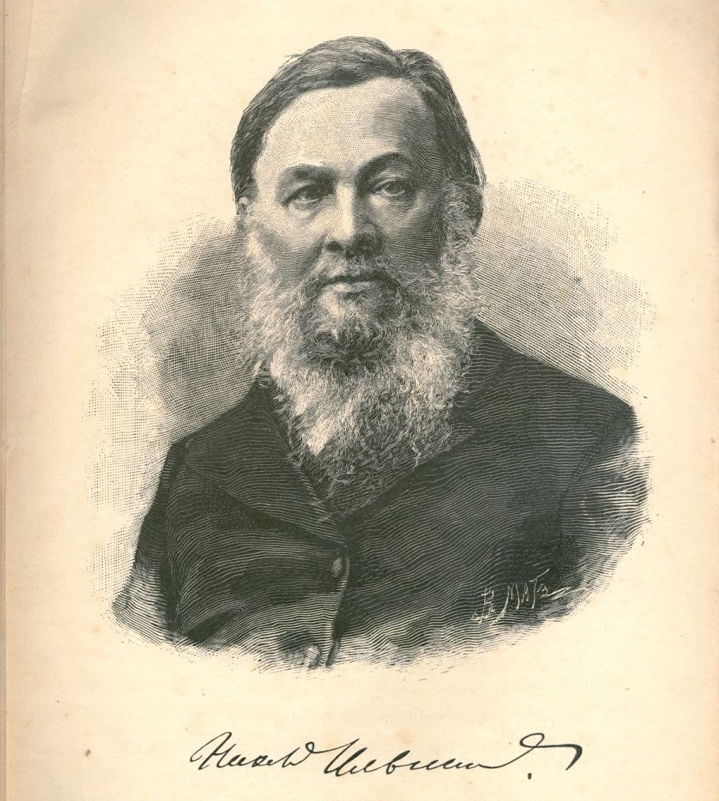
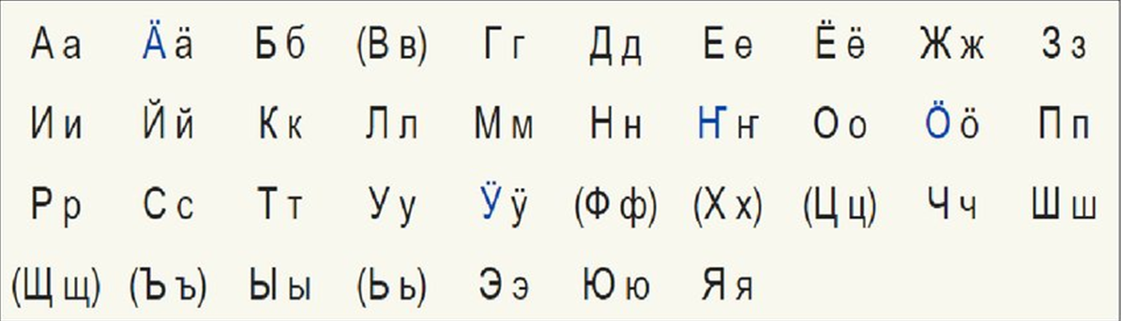
Н.И.Ильминский и казанская школа

Slide 24
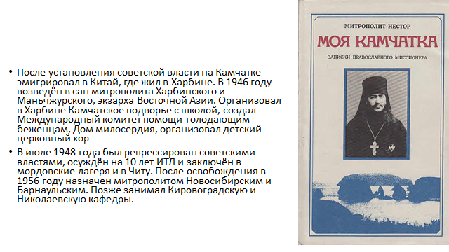
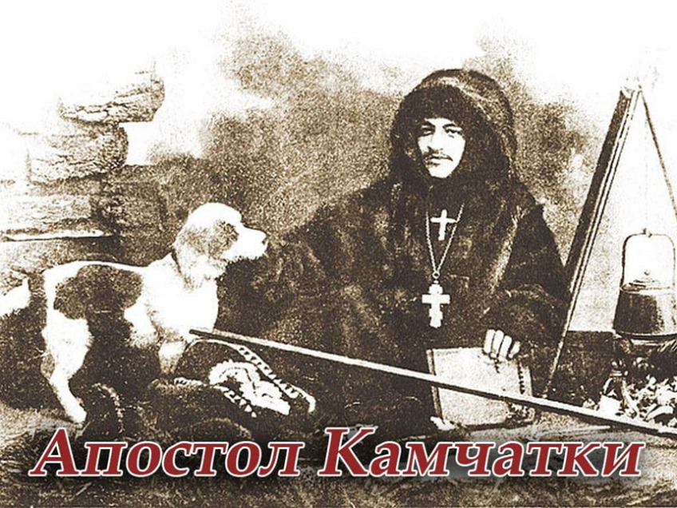
Митрополит Нестор (Анисимов)
1885 —1962
Изучив эвенкийский, тунгусский и корякский языки, перевёл на них Божественную литургию, частично Евангелие, молитвы, проповеди и беседы. Составил русско-корякский словарь и разговорник.
«Несчастные обитатели этой заброшенной российской окраины почти поголовно болели чесоткой. Руководствуясь скромными медицинскими знаниями, я старался, по мере возможности, лечить их. Они всегда с нетерпением ждали и радостно встречали меня как избавителя от телесных страданий».

Slide 25
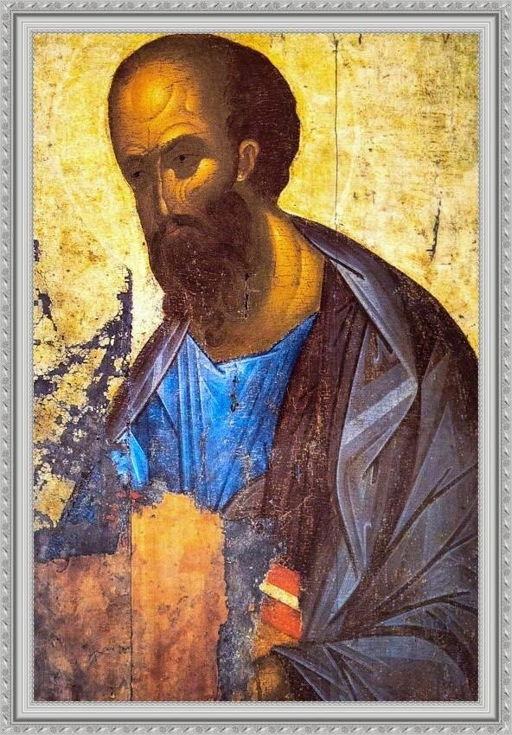
Апостол Павел
«Для всех я сделался всем, чтобы спасти по крайней мере некоторых»
(1 Кор 9, 22).

Slide 26
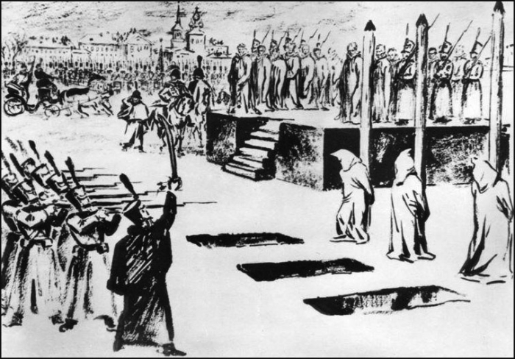
Ф. М. Достоевский

Slide 27
Путь ко Христу
«Я сложил в себе символ веры: верить, что нет ничего прекраснее, глубже, симпатичнее, разумнее, мужественнее и совершеннее Христа»
Притча о воскрешении Лазаря, духовное возрождение Раскольникова – «Преступление и наказание».
«Положительно прекрасный человек» князь Мышкин - «Идиот».
Глава «Великий инквизитор», общество без Бога и свобода воли – «Братья Карамазовы».

